Slide 1




Trường Tiểu học THCS Vĩnh Bình Bắc
NhiÖt liÖt chµo mõng quý thÇy c« gi¸o
VỀ DỰ
LỚP : 5C
MÔN : TOÁN
Người thực hiện: Danh Yên

Slide 2



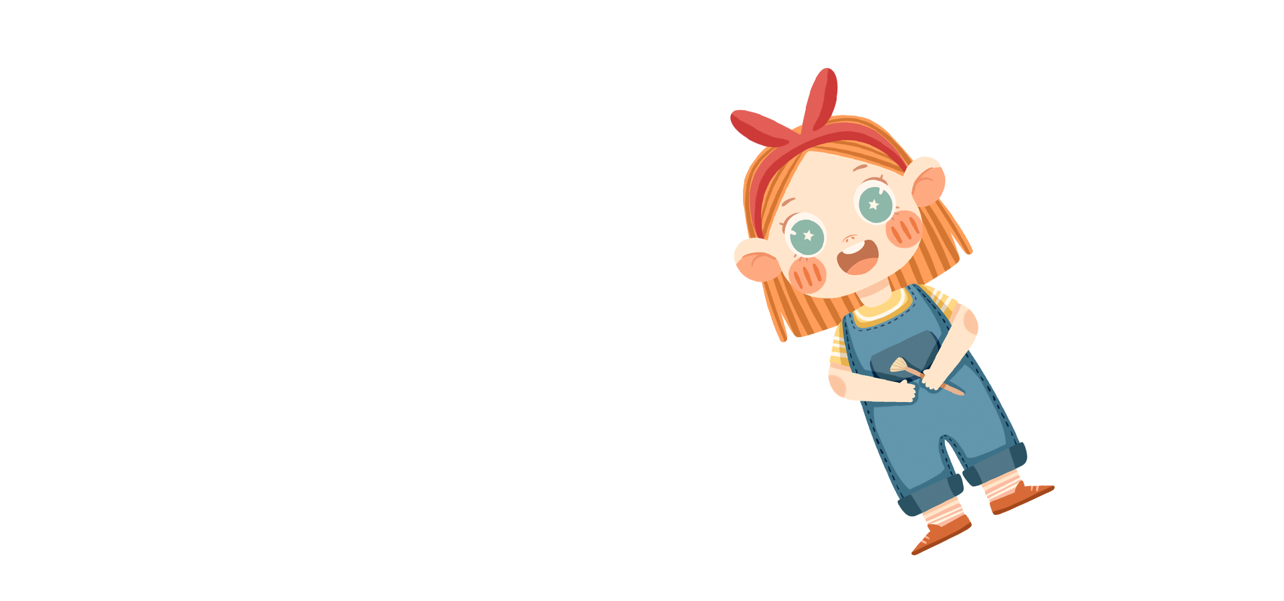


KHỞI ĐỘNG
KHỞI ĐỘNG

Slide 3


Slide 4
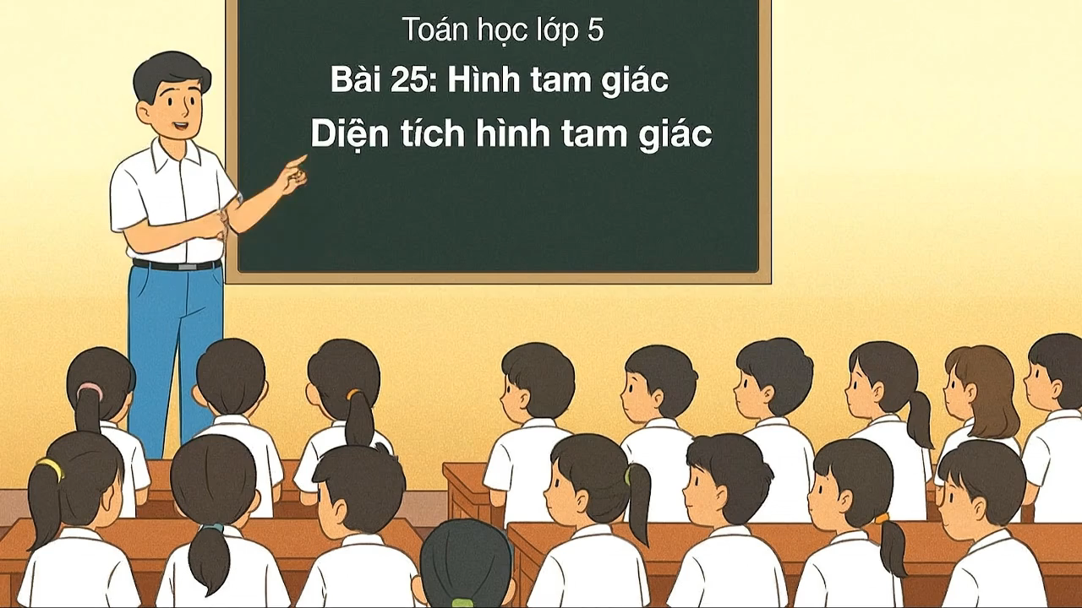

Slide 5
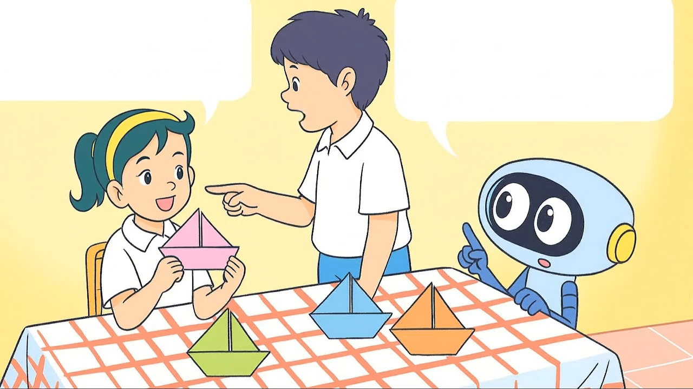

Slide 6
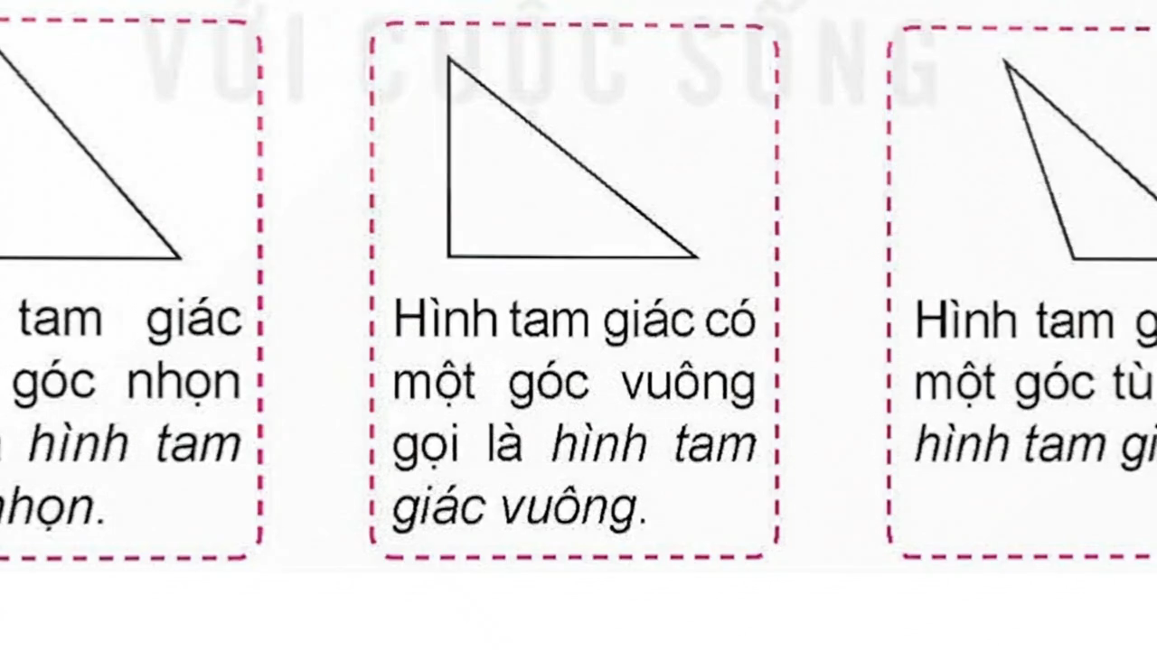

Slide 7
Video 1 chào mừng quý thầy cô 2: khởi động 3 :nhảy múa nào bạn ơi 4: toán học lớp 5. 5: hai bạn tranh luận. 6: giáo viên hướng dẫn cách tính hình.

Slide 8

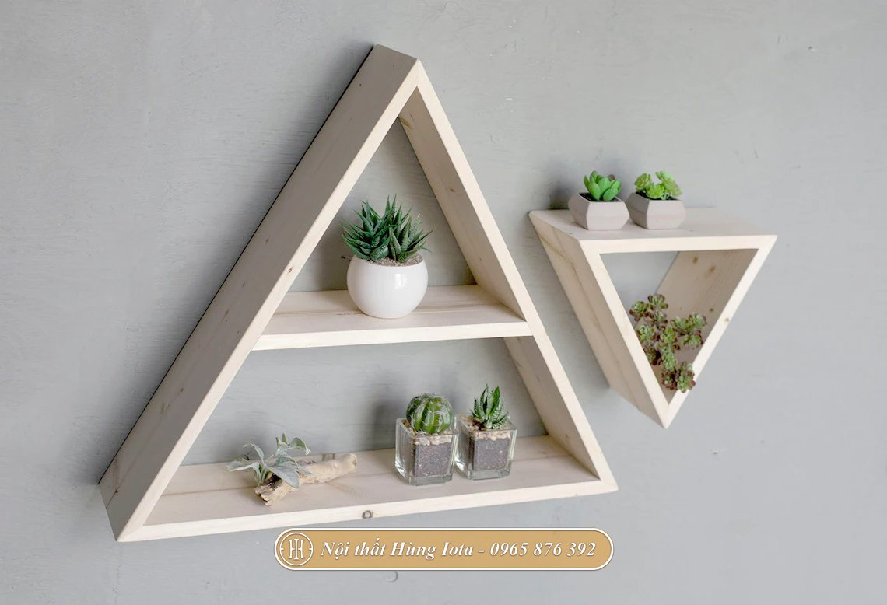
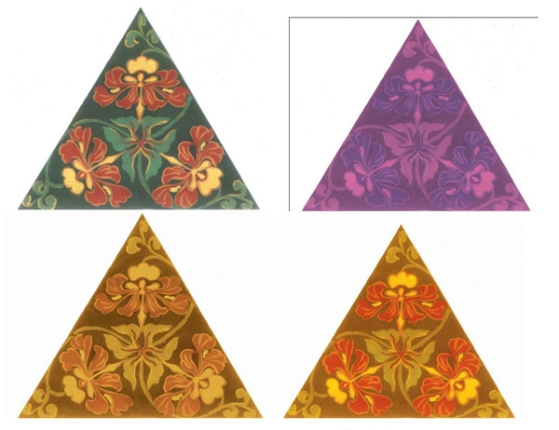
Vì sự cân đối, hài hoà nên hình tam giác đều thường được ứng dụng trong cuộc sống, là hoạ tiết, hoa văn trang trí,...

Slide 9




Slide 10
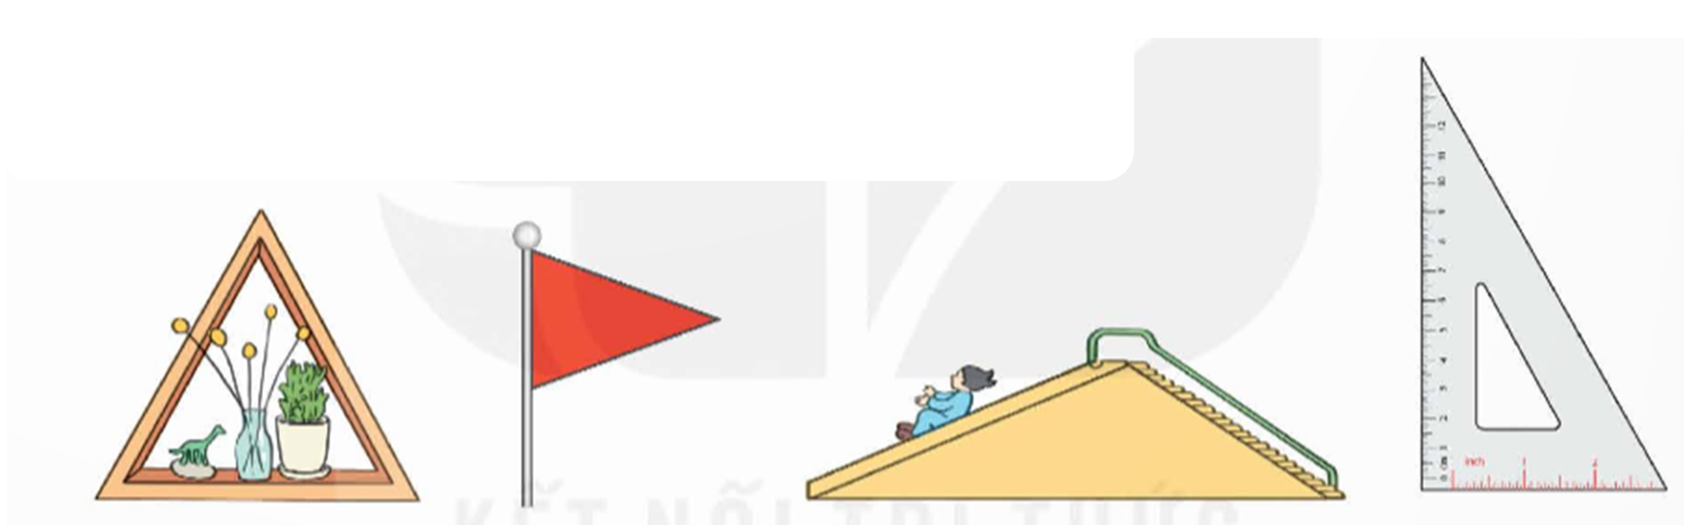
1
Mỗi đồ vật dưới đây có dạng hình tam giác gì?
Tam giác đều
Tam giác nhọn
Tam giác tù
Tam giác vuông

Slide 11
2
Trong bốn năm, một cửa hàng bán được số sản phẩm và đã thống kê như bảng số liệu dưới đây.
Năm | 2020 | 2021 | 2022 | 2023
Số sản phẩm bán được | 2 873 | 2 837 | 3 293 | 3 018
a) Nêu số sản phẩm cửa hàng bán được mỗi năm.
- Năm 2020: 2 873 sản phẩm.
- Năm 2021: 2 837 sản phẩm.
- Năm 2022: 3 293 sản phẩm.
- Năm 2023: 3 018 sản phẩm.

Slide 12
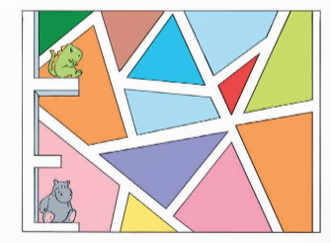
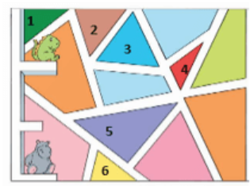
3
Trong bức tranh bên, em hãy tìm các hình tam giác và cho biết mỗi hình tam giác đó có dạng hình tam giác gì.
Hình | Tên
1 | Tam giác vuông
2 | Tam giác nhọn
3 | Tam giác đều
4 | Tam giác tù
5 | Tam giác vuông
6 | Tam giác nhọn

Slide 13


